Slide 1
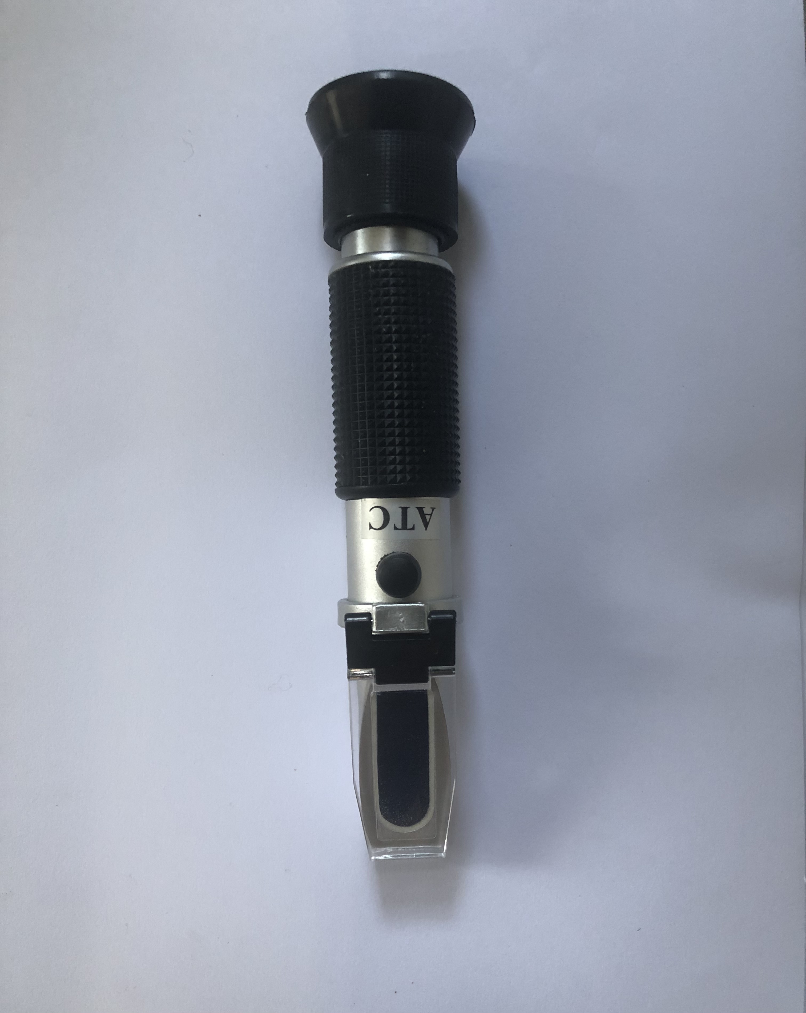
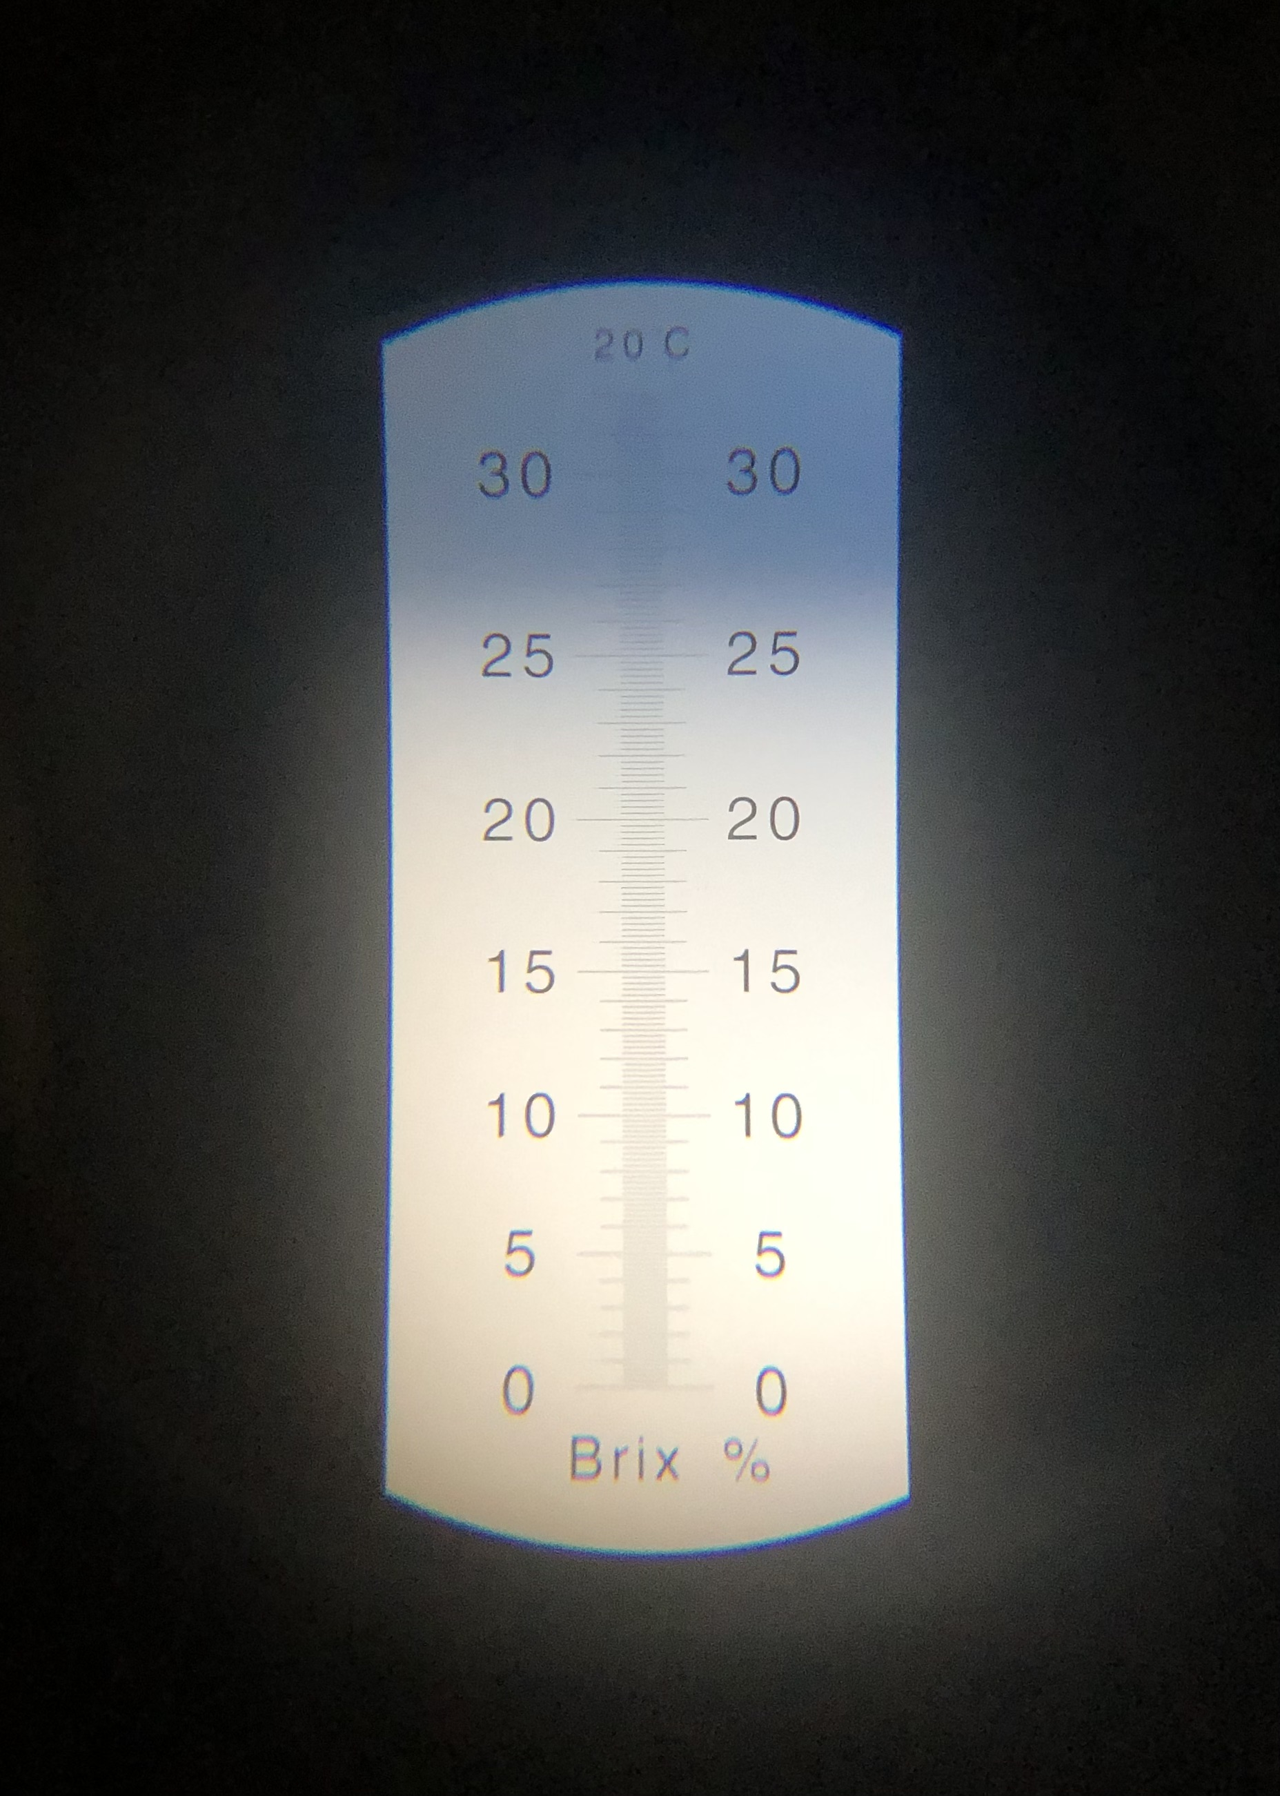
II SIMPÓSIO INTERNACIONAL DE SANIDADE BOVINA
Avaliação da qualidade de colostro em vacas Girolando
Muriel de Oliveira Guedes¹, Ana Lourdes Arrais de Alencar Mota², Antônio Carlos Lopes Câmara², José Renato Junqueira Borges².
¹Empresa de Assistência Técnica e Extensão Rural do Distrito Federal -EMATER, DF ;²Faculdade de Agronomia e Medicina Veterinária, Universidade de Brasília, DF
INTRODUÇÃO ______________________________
O colostro é a primeira secreção da glândula mamária, sendo rico em proteínas, carboidratos, gorduras, minerais e vitaminas, além de conter componentes imunológicos com concentrações altas comparado com o leite. Um colostro de alta qualidade é essencial a transferência de imunidade passiva em bezerros e, consequentemente, garantir a saúde desses animais. Diversos fatores como a raça, o número de partos, a nutrição pré-parto, o número de ordenhas após o parto, a duração do período seco das vacas, o fotoperíodo, sazonalidade e a imunização das mães no pré-parto podem influenciar na composição do colostro. A qualidade pode ser monitorada de maneira acessível nas fazendas utilizando ferramentas de avaliação indireta e é determinada principalmente pela concentração de imunoglobulinas presentes no colostro.
OBJETIVO ________________________________
Avaliar a qualidade do colostro fornecido a bezerros de raça Girolando em duas propriedades no Distrito Federal. Setenta e três vacas foram acompanhadas durante 8 meses
MATERIAL E MÉTODOS _____________________
As coletas de colostro foram realizadas na primeira ordenha, logo após o parto, em um balde de leite higienizado de onde foram retiradas amostras para avaliação com uma seringa estéril. Para aferição percentual dos sólidos solúveis, utilizou-se o refratômetro de Brix calibrado com água destilada (faixa de 0 a 32%)( Fig. 1).
Figura 1 - Refratômetro de Brix, leitura de calibração e leitura para avaliação do colostro
(acervo pessoal).
RESULTADOS E DISCUSSÃO _________________
Os resultados das medições variaram de 18 a 32% de Brix, média de 27,48% ± 2,68. Sessenta e oito (93,15%) amostras de colostro apresentaram resultados entre 25 e 32%, enquanto apenas cinco (6,85%) amostras obtiveram resultados inferior a 25% na medição de Brix como pode ser observado no gráfico 1. Nestas cinco amostras, quatro apresentaram 24% e apenas uma apresentou 18% de Brix. Assim, a maior parte do colostro fornecido aos bezerros estava em conformidade com os valores de qualidade de recomendados pela Dairy Calf and Heifer Association (DCHA) para animais de alta genética.
Gráfico 1. Histograma demonstrando as frequências de resultados de medição de Brix de acordo com as categorias de 18 a 24% e de 25 a 32% nos dois estabelecimentos.
CONCLUSÃO ________________________________
Todas as amostras de colostro do estudo apresentaram excelente qualidade, o que conferiu aos neonatos os nutrientes e fatores imunes necessários para sua proteção e bom desenvolvimento. São necessários mais estudos para a criação de um referencial de qualidade de colostro para vacas Girolando e também para a criação de um referencial de volume de colostro que confira TIP de qualidade para os bezerros Girolando
AGRADECIMENTOS _________________________
REALIZAÇÃO: APOIO:

